Slide 1
Читайте! И пусть в вашей жизни не будет ни одного дня, когда бы вы не прочли хоть одной странички из новой книги.
К.Г.Паустовский

Slide 2
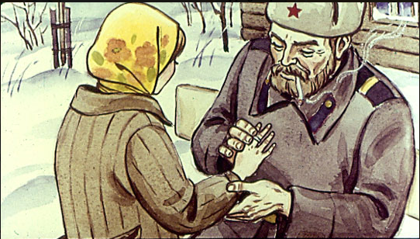

Slide 3
Тема урока К.Г.Паустовский «Стальное колечко».

Slide 4
Цель:
расширить знания о жизни и творчестве
К.Г. Паустовского
определить жанр

Slide 5
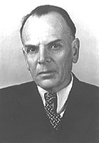
Паустовский Константин Георгиевич
(1892-1968)
русский писатель

Slide 6
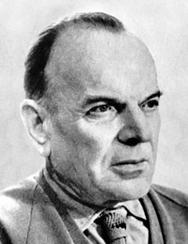
Родился 19 (31) мая 1892 в Москве в семье железнодорожного статистика. Отец, по словам Паустовского, "был неисправимым мечтателем и протестантом", из-за чего постоянно менял места работы. После нескольких переездов семья поселилась в Киеве

Slide 7
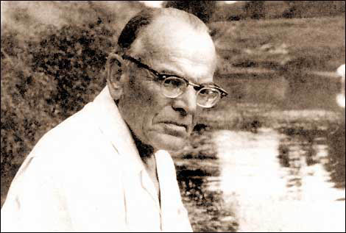
Паустовский учился в 1-й Киевской классической гимназии. Когда он был в шестом классе, отец оставил семью, и Паустовский был вынужден самостоятельно зарабатывать на жизнь и учебу репетиторством.

Slide 8
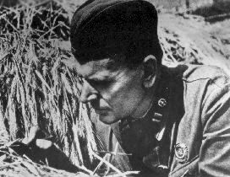
По окончании гимназии Паустовский учился в Киевском университете, затем перевелся в Московский университет. Первая мировая война заставила его прервать учебу. Паустовский стал вожатым на московском трамвае, работал на санитарном поезде. В 1915 с полевым санитарным отрядом отступал вместе с русской армией по Польше и Белоруссии.

Slide 9
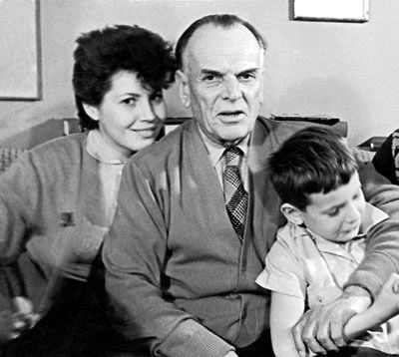
В последние годы жизни работал над большой автобиографической эпопеей "Повесть о жизни". К.Паустовский умер 14 июля 1968 в Тарусе, где и похоронен.

Slide 10
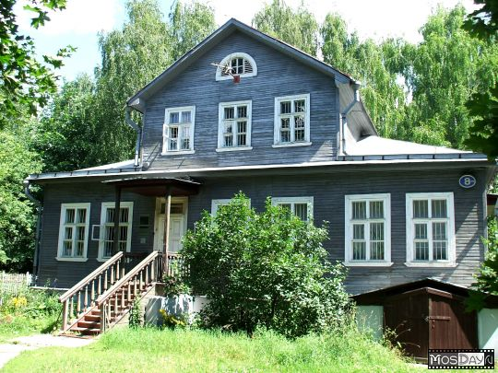
Дом-музей в Москве

Slide 11
1.Где жила Варюша с дедом?
2.Как звали деда?
3.Куда Варюшка пошла за махоркой?
4.Кто такой Сидор?
5.С кем Варюшка встретилась в Переборах?
6.Какой подарок она получила?
7.Каким временем года начинается произведение и каким заканчивается?

Slide 12



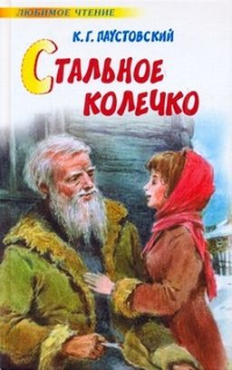
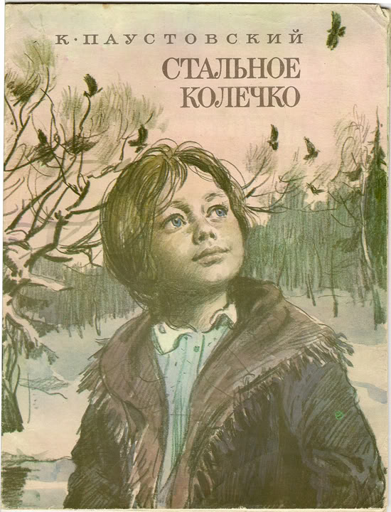



Slide 13
Попытайтесь представить себе сцену встречи Варюши с бойцами.
Найдите в учебнике сцену встречи Варюши с бойцами. Прочитайте эту часть текста по ролям.

Slide 14
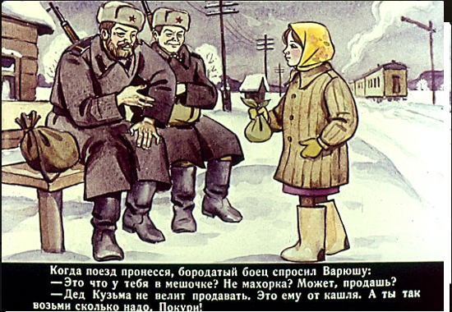

Slide 15
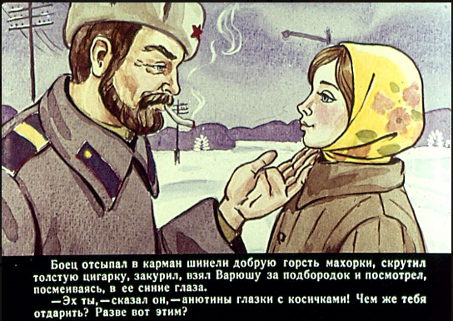

Slide 17
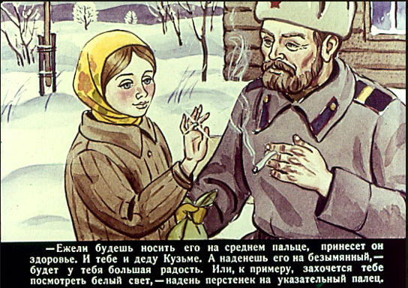

Slide 18
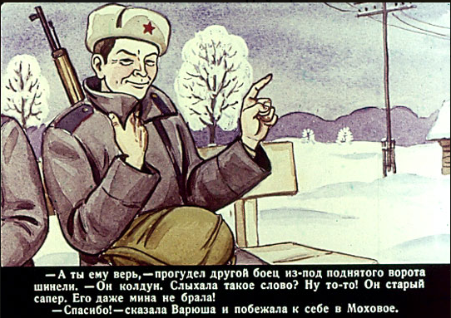

Slide 19
Как случилось, что Варюша потеряла столь дорогой подарок?
Чему она больше всего огорчилась, когда потеряла колечко?

Slide 20
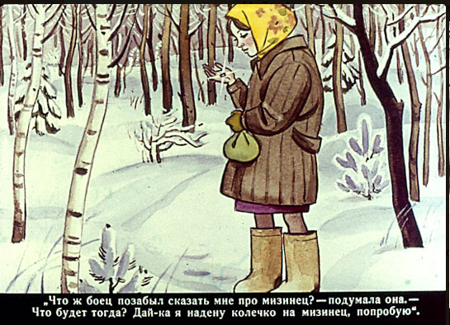

Slide 21
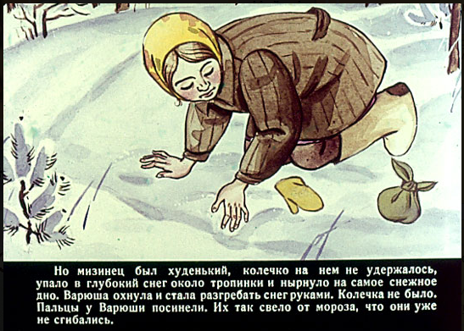

Slide 22
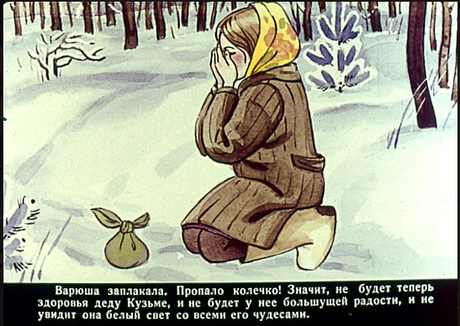

Slide 23
Как же Варюше всё-таки удалось найти стальное колечко? Зачитайте этот эпизод.
На какой палец надела Варюша кольцо, когда нашла его?

Slide 24
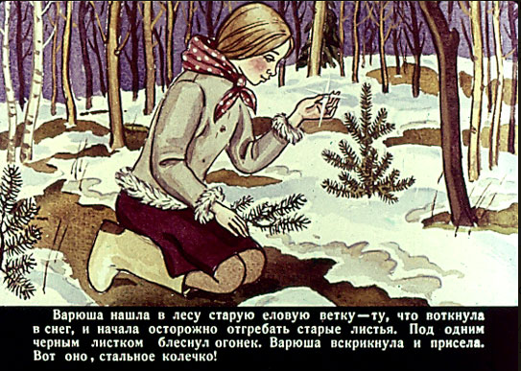

Slide 25
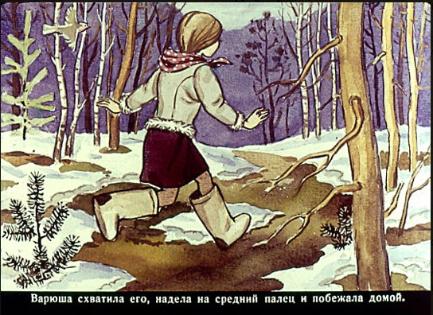

Slide 26
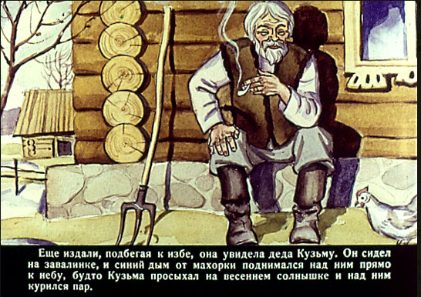

Slide 27
Почему же Варюша не захотела покинуть свой край с помощью «волшебного колечка»?
Зачитайте слова деда Кузьмы о земле.

Slide 28
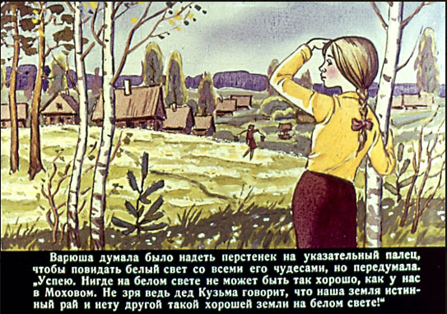

Slide 29
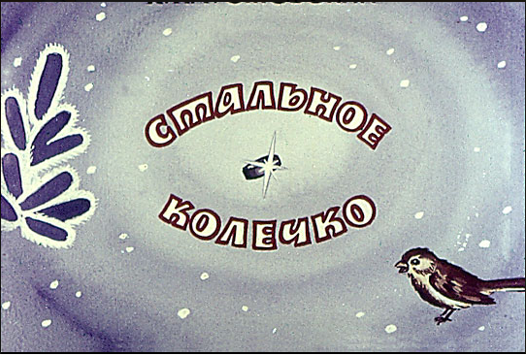

Slide 30
Жизнь прекрасна.
Не проживи её зря.
Постарайся оставить след на земле.
Учись видеть прекрасное в самом обыкновенном.
К.Г. Паустовский

